Slide 1
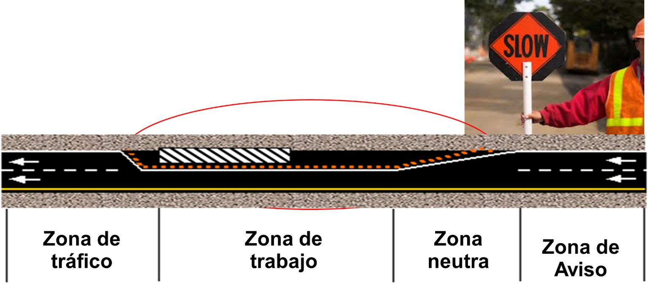

Peligro de ser golpeado por vehículos/objetos
Protección de la Zona de Trabajo
Los trabajadores deben mantenerse en todo momento dentro de la zona segura marcada por barreras y con letreros que indiquen la presencia de trabajadores en la zona
Este material fue producido bajo la subvención Susan Harwood No. SHG 31182- SH7 del Departamento de Trabajo de EE.UU. Administración de Seguridad y Salud. El contenido de esta presentación no refleja necesariamente las opiniones o las políticas del Departamento de Trabajo de los EE.UU, ni la mención de nombres comerciales, productos comerciales u organizaciones implica aprobación por el gobierno de los EE.UU.

Slide 2
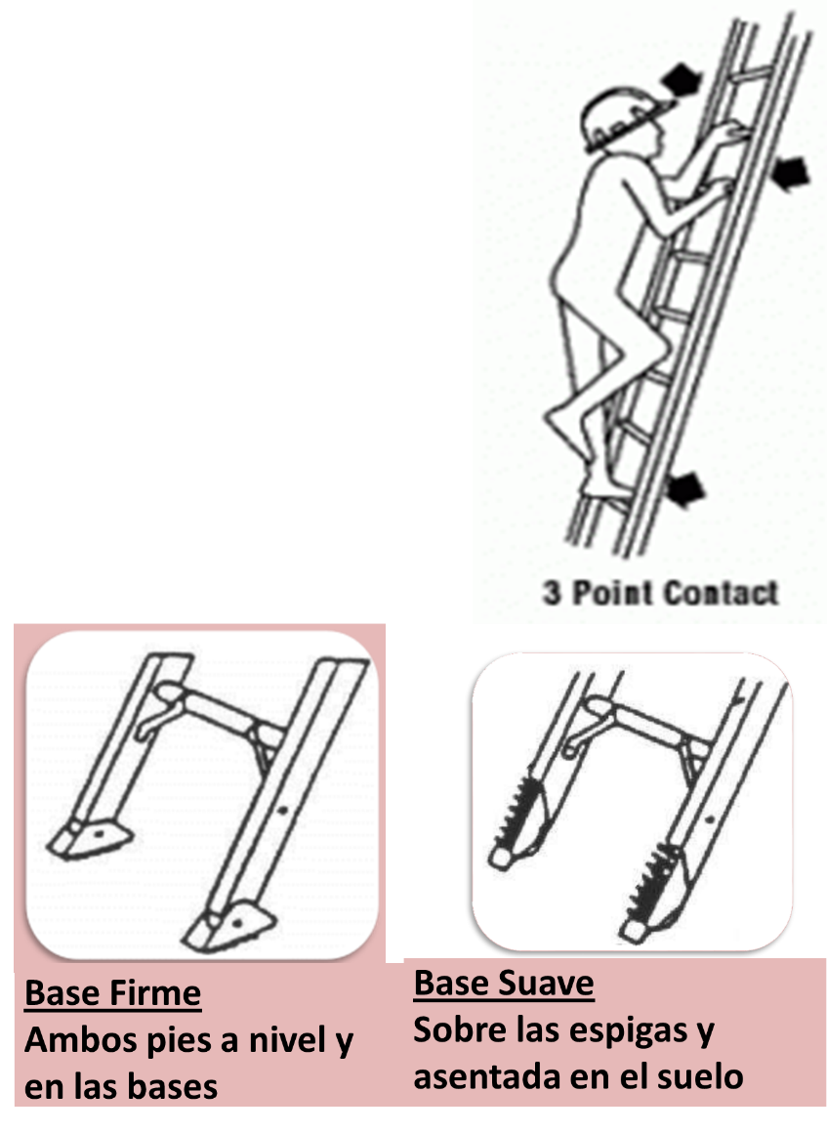
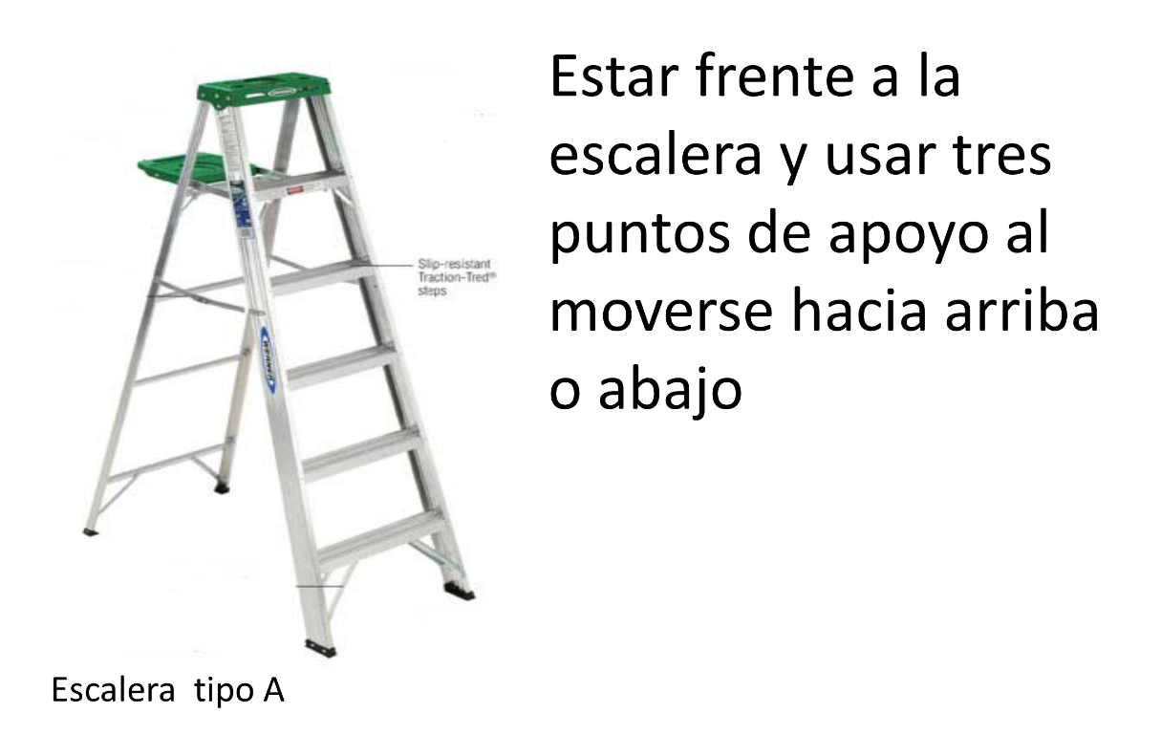
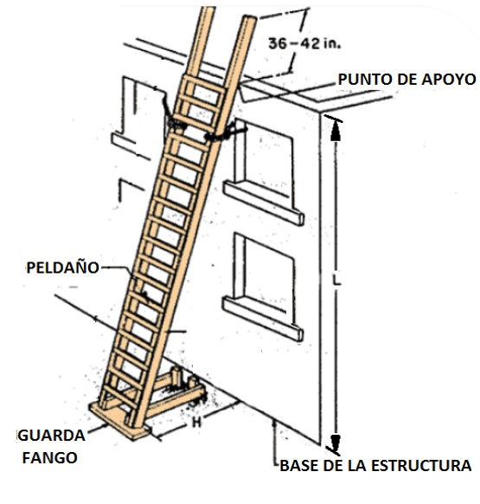
Reglas para uso de escaleras
Por cada 4 pies de altura (L) hasta el próximo nivel, despegue la escala un pie de la base (H)para crear un ángulo seguro de trabajo. La escala debe sobresalir al menos tres pies del punto de apoyo del próximo nivel
Este material fue producido bajo la subvención Susan Harwood No. SHG 31182- SH7 del Departamento de Trabajo de EE.UU. Administración de Seguridad y Salud. El contenido de esta presentación no refleja necesariamente las opiniones o las políticas del Departamento de Trabajo de los EE.UU, ni la mención de nombres comerciales, productos comerciales u organizaciones implica aprobación por el gobierno de los EE.UU.

Slide 3

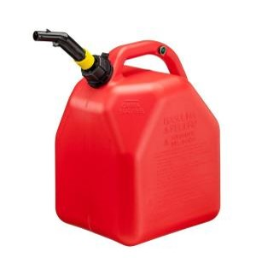
Peligros de los Generadores
Shock eléctrico
Por conexiones incorrectas o no adecuadas
Quemaduras / Fuego
Por superficies calientes
Exposición a materiales químicos (aceite, gasolina, gas) y a emanaciones de combustión
Ruido excesivo
Este material fue producido bajo la subvención Susan Harwood No. SHG 31182- SH7 del Departamento de Trabajo de EE.UU. Administración de Seguridad y Salud. El contenido de esta presentación no refleja necesariamente las opiniones o las políticas del Departamento de Trabajo de los EE.UU, ni la mención de nombres comerciales, productos comerciales u organizaciones implica aprobación por el gobierno de los EE.UU.

Slide 4
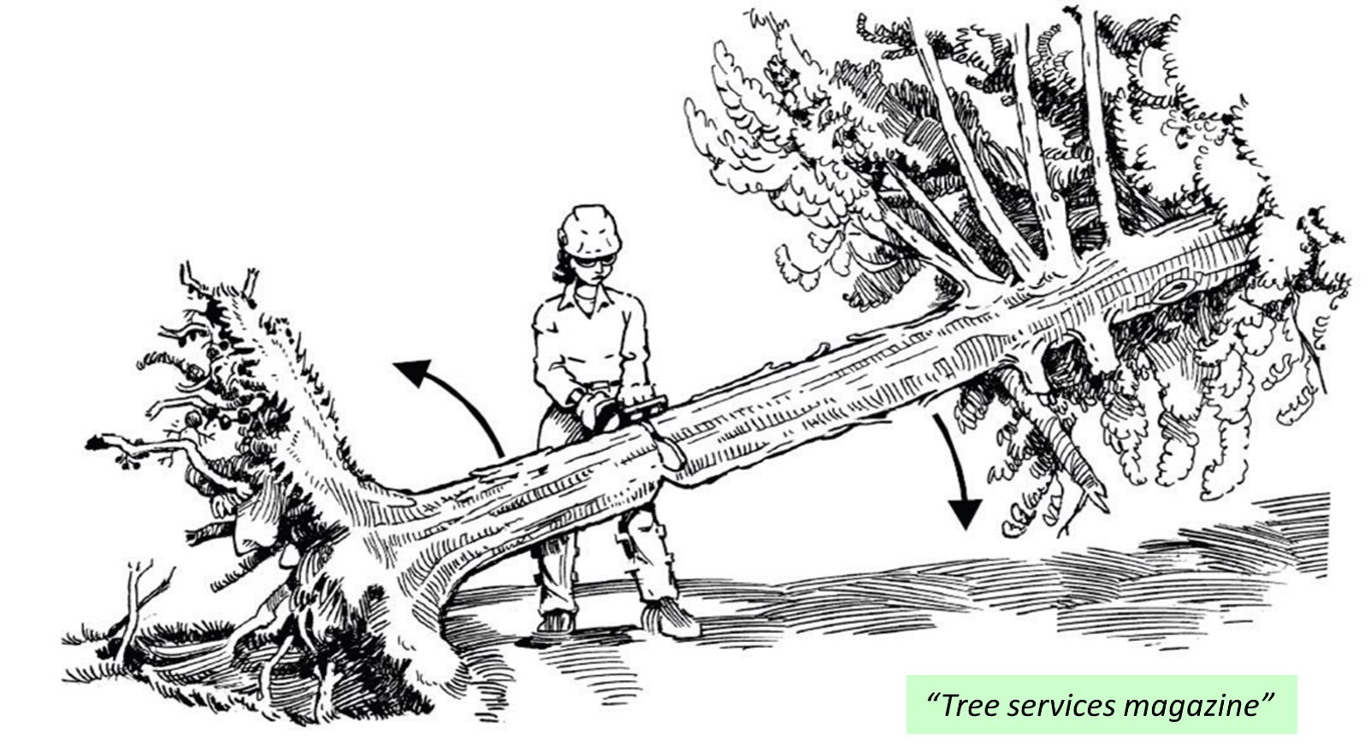
Peligros al usar Sierras de Cadena
Sierras de cadena
Realice el corte con cuidado y por pasos para poder manejar la tensión que genera la energía del árbol
Manténgase en posición defensiva
Este material fue producido bajo la subvención Susan Harwood No. SHG 31182- SH7 del Departamento de Trabajo de EE.UU. Administración de Seguridad y Salud. El contenido de esta presentación no refleja necesariamente las opiniones o las políticas del Departamento de Trabajo de los EE.UU, ni la mención de nombres comerciales, productos comerciales u organizaciones implica aprobación por el gobierno de los EE.UU.

Slide 5
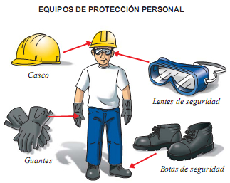
Equipos de Protección Personal
Respiradores de particulado para proteger del polvo
NIOSH – N95
Lentes protegen de particulado, contaminantes, rocíos, impacto
Aplica a gafas, “goggles” y escudo facial (“face shield”)
Casco protege de golpes o moretones de arriba y de lado
Protectores de Oído
Protegen de ruido por encima de 90 decibeles. Se recomienda el uso de orejeras
Ropa
Trabajos de poda – uso de tela gruesa algodón
Trabajos de recogido de escombros - cuero
Limpieza /Materiales Químicos – goma
Cortaduras – fibra especial
Ropa clara de algodón para trabajos regulares
Mamelucos de tela para trabajos donde hay polvos, pintura o salpicaduras leves
Mameluco plástico o impermeable para trabajos mojados
Zapatos cerrados de cuero para proteger de golpes y cortaduras.
Para protección de materiales químicos deben ser de goma
Este material fue producido bajo la subvención Susan Harwood No. SHG 31182- SH7 del Departamento de Trabajo de EE.UU. Administración de Seguridad y Salud. El contenido de esta presentación no refleja necesariamente las opiniones o las políticas del Departamento de Trabajo de los EE.UU, ni la mención de nombres comerciales, productos comerciales u organizaciones implica aprobación por el gobierno de los EE.UU.

Slide 6
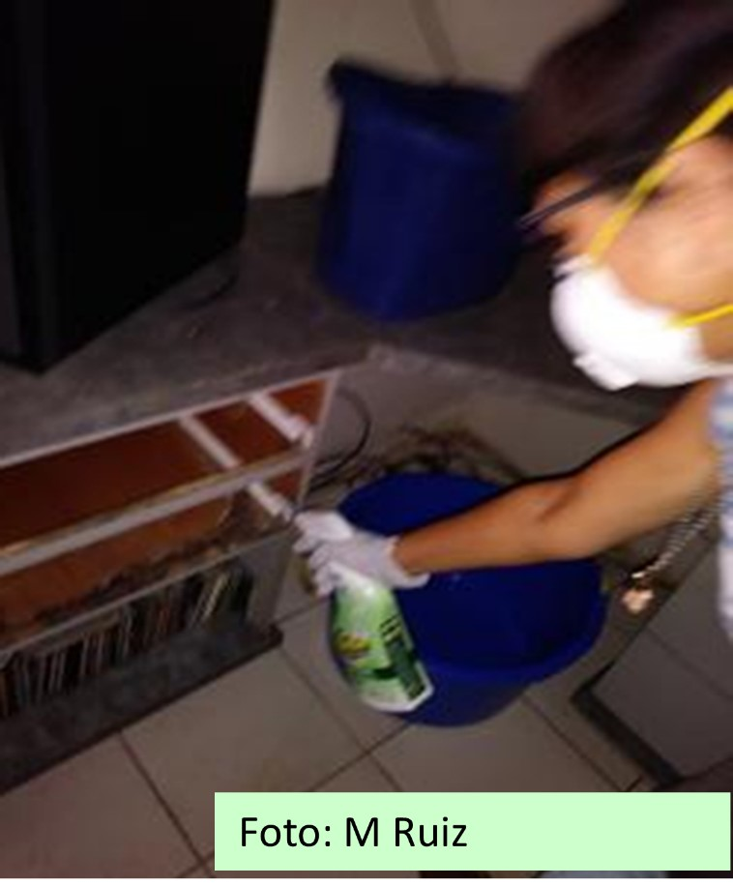

Peligros de Exposición a Hongos/Enfermedades
Utiliza protección personal
Es necesario usar al menos gafas, guantes y respirador N95 para protegerse de las esporas y posibles salpicaduras
Mantén buena Higiene
Mantener áreas limpias y libres de plagas, roedores e insectos ayuda en el control de enfermedades tales como leptospira, dengue, o enfermedades gastrointestinales
Utiliza productos para controlar el hongo
Hay productos comerciales que están formulados para eliminar el hongo.
SIGA LAS INSTRUCCIONES DEL FABRICANTE AL APLICARLOS
Este material fue producido bajo la subvención Susan Harwood No. SHG 31182- SH7 del Departamento de Trabajo de EE.UU. Administración de Seguridad y Salud. El contenido de esta presentación no refleja necesariamente las opiniones o las políticas del Departamento de Trabajo de los EE.UU, ni la mención de nombres comerciales, productos comerciales u organizaciones implica aprobación por el gobierno de los EE.UU.

Slide 7
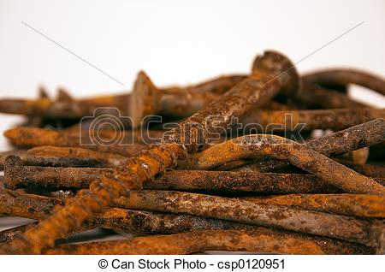
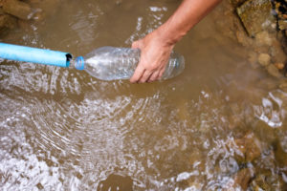

Peligros a la Salud de Aguas Contaminadas, Animales y Plagas
Enfermedades Contagiosas
Tétano
Leptospira
Arboviral
Aguas Sucias
Objetos filosos o cortantes que están corroídos
Agua de escorrentías
Contacto con superficies contaminadas
Falta de control de criaderos de mosquitos
Este material fue producido bajo la subvención Susan Harwood No. SHG 31182- SH7 del Departamento de Trabajo de EE.UU. Administración de Seguridad y Salud. El contenido de esta presentación no refleja necesariamente las opiniones o las políticas del Departamento de Trabajo de los EE.UU, ni la mención de nombres comerciales, productos comerciales u organizaciones implica aprobación por el gobierno de los EE.UU.

